Slide 1

«Как на тоненький ледок…»
Хороводная песенка-потешка

Slide 2

3
1
2

Slide 3
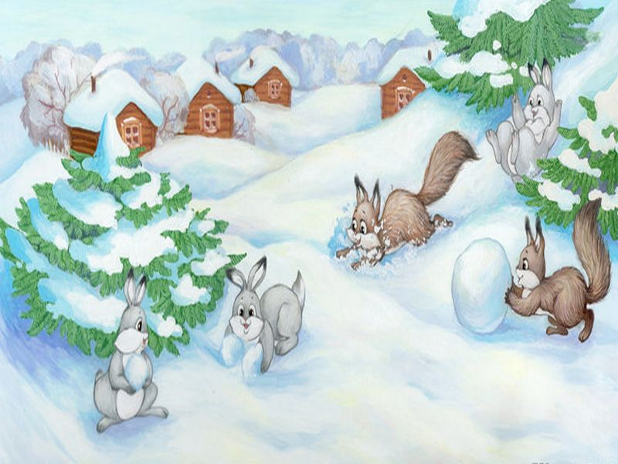

Как на тоненький ледок
Выпал беленький снежок.
Эх, зимушка-зима,
Зима снежная была!

Slide 4
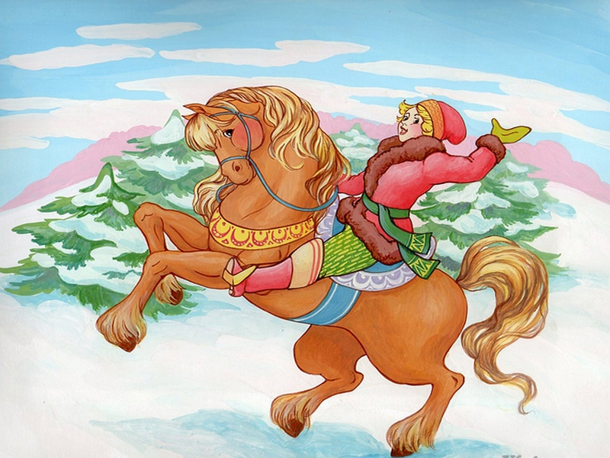
Выпал беленький снежок.
Ехал Ванюшка-дружок.
Эх, зимушка-зима,
Зима снежная была!

Slide 5
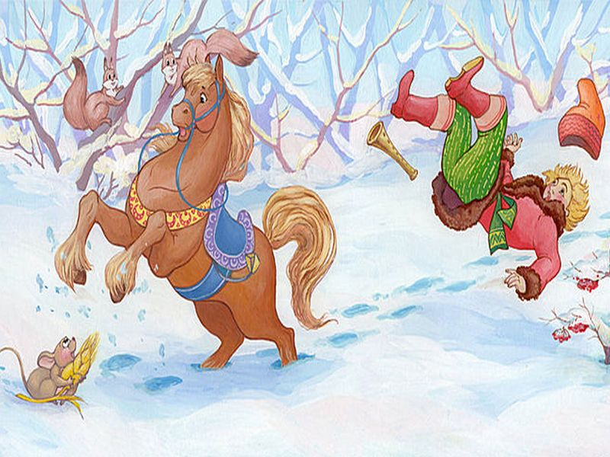
Ехал Ваня - поспешал,
С ворона коня упал.
Эх, зимушка-зима,
Зима снежная была!

Slide 6
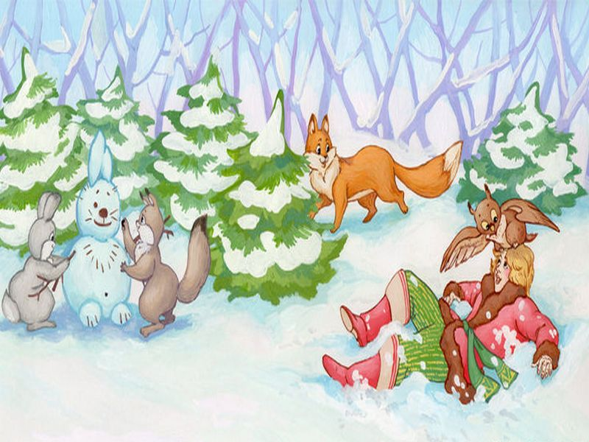
Он упал, да и лежит.
Никто к Ване не бежит.
Эх, зимушка-зима,
Зима снежная была!

Slide 7
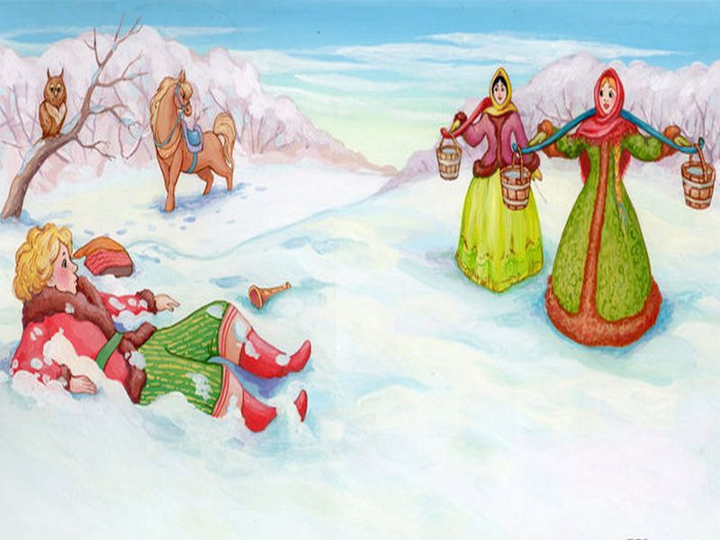
Две подружки увидали,
На коня Ваню сажали.
Эх, зимушка-зима,
Зима снежная была!

